Slide 1

电磁力仿真流程
——4极12槽电机（直槽）
汽车与能源动力研究所（IAEPE） Institute of Automotive, Energy and Power Engineering
2022年6月24日

Slide 2
目录
1
电磁力仿真分析
2
电磁力仿真结果后处理
3
电机振动仿真分析

Slide 3
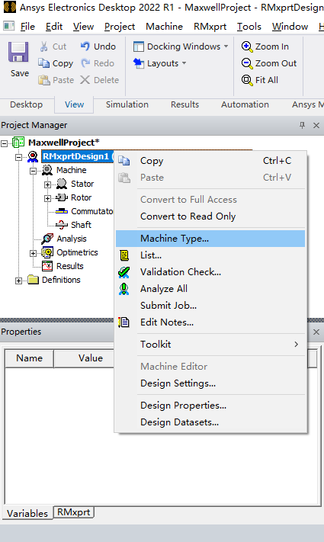
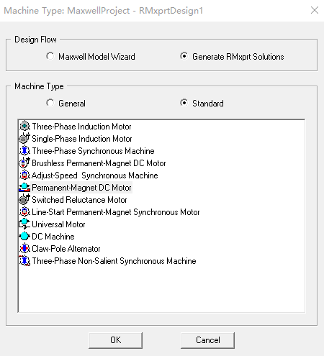
电机选型
打开Ansys Electronics Desktop，右键项目栏中的RMxprtDesign1-Machine Type，选择Permanent-Magnet DC Motor。

Slide 4
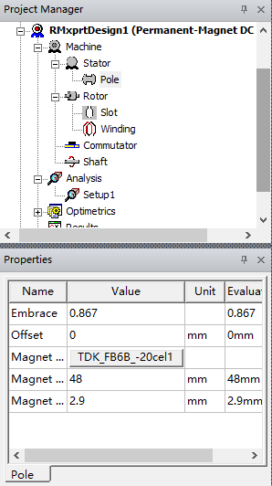
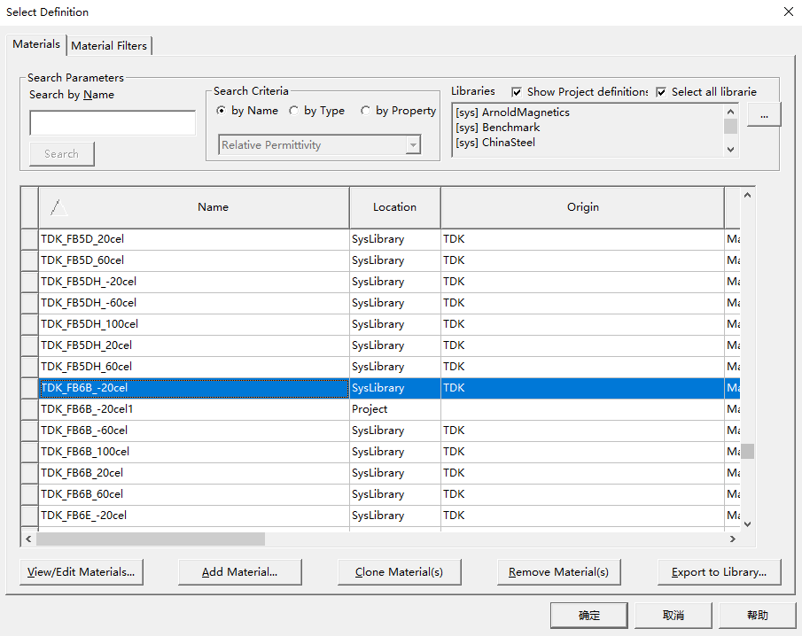
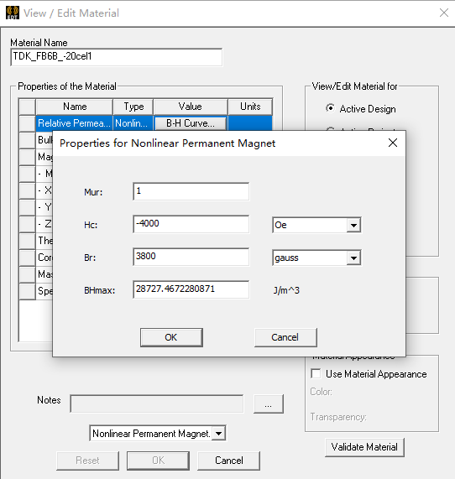
设置电机参数
分别对项目栏中的Machine，Stator，Pole，Rotor，Slot，Winding，Commutator，Shaft进行参数设置，具体参数见附件。
对Pole的材料做额外说明：点开材料列表，勾选Select all librarie，复制TDK_FB6B_-20cel，点击Edit Materials，选择Nonlinear Permanent Magnet，弹出窗口中设置Hc为-4000Oe，Br为3800gauss，依次点击确定。
1
3
2

Slide 5
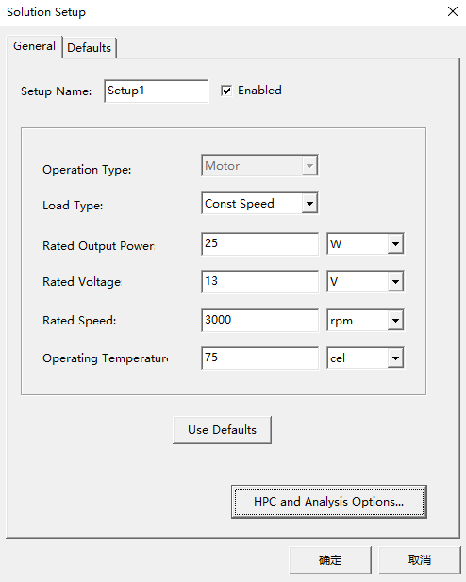
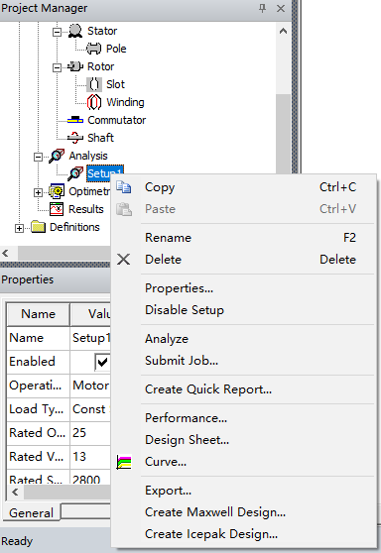
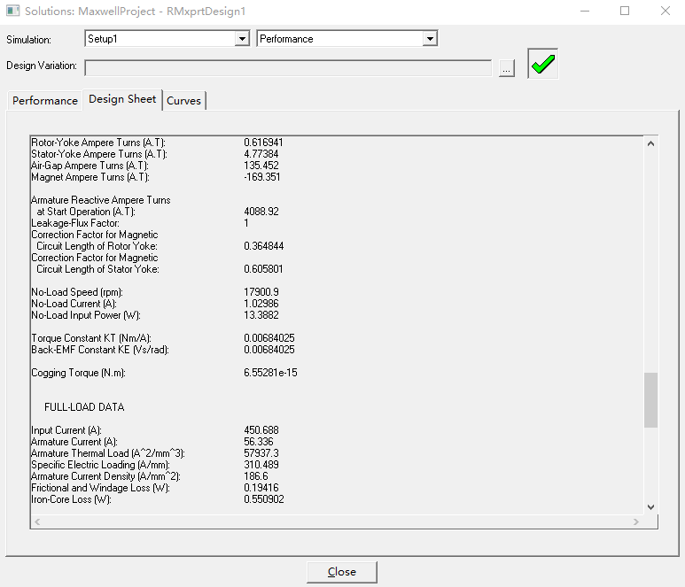
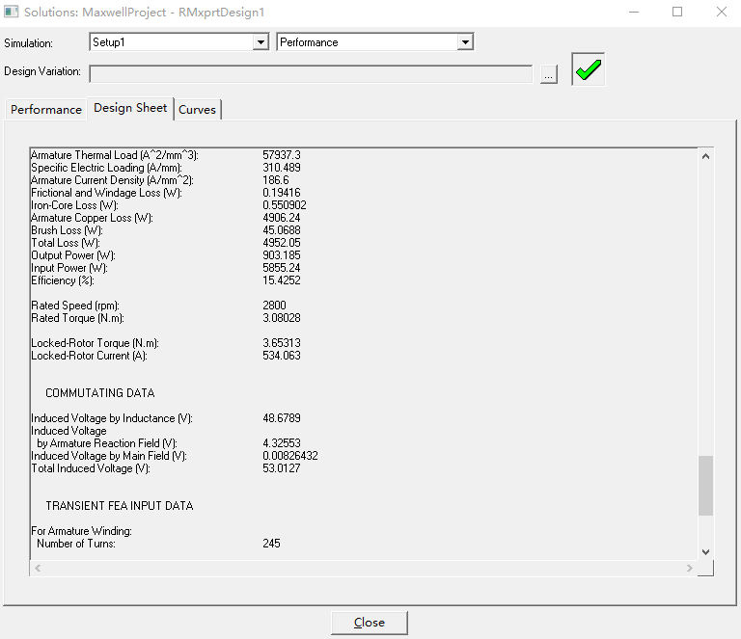
电机性能分析
右键Analysis- Add Solution Setup，确定加载方式、额定输出功率、额定电压、额定转速。
右键Setup1-Analyze，对电机性能进行分析，完成后右键Setup1-Design Sheet，这里主要对比电机的空载转速、空载电流、堵转扭矩和堵转电流与实验数据的差距。
空载
1
2
堵转

Slide 6
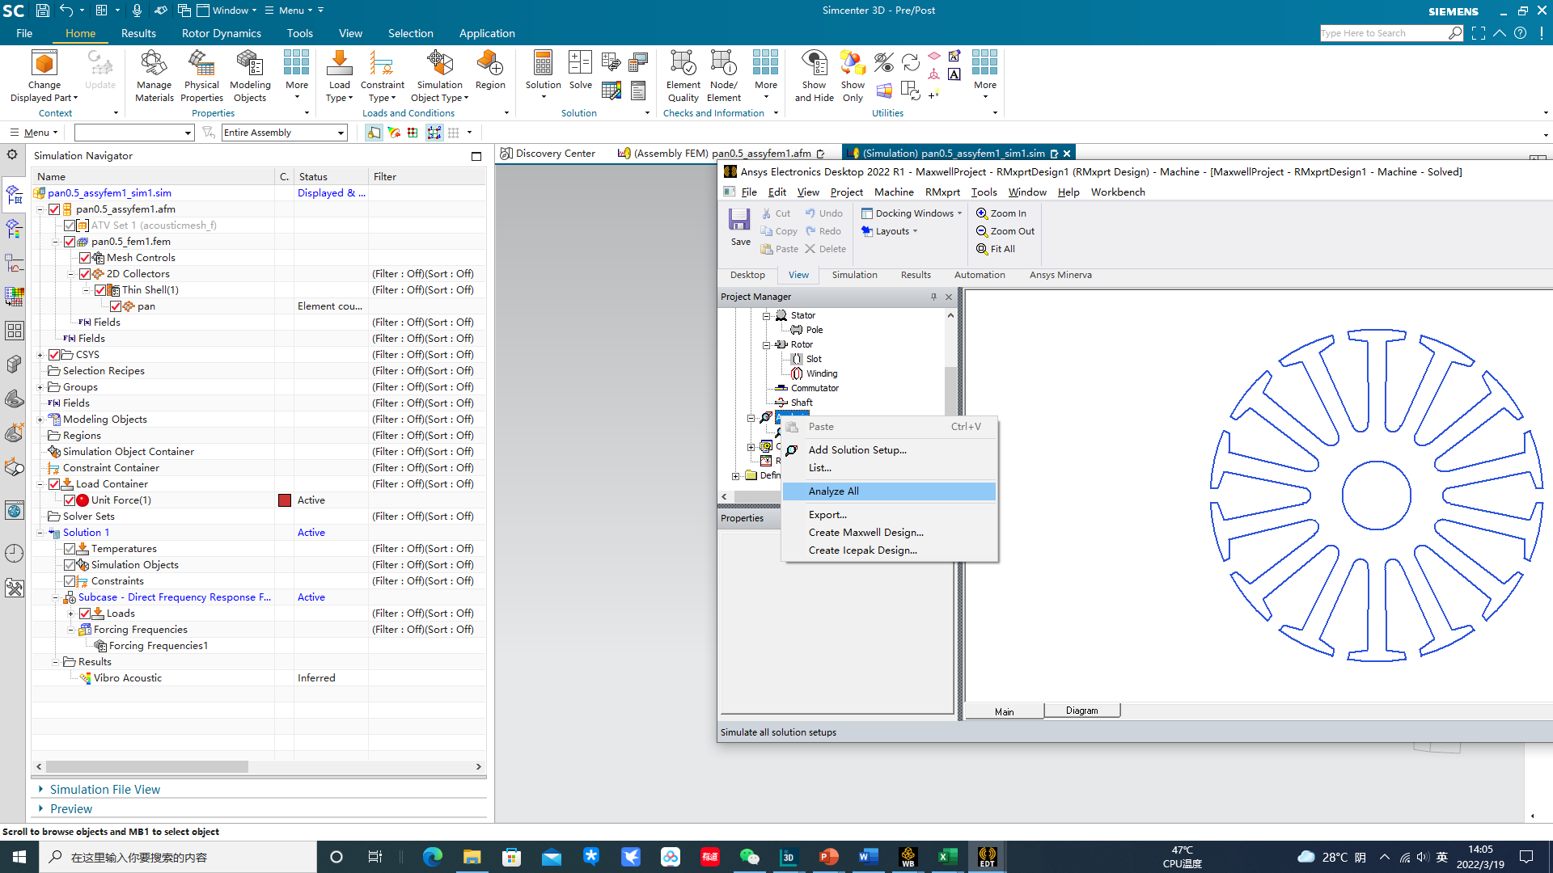
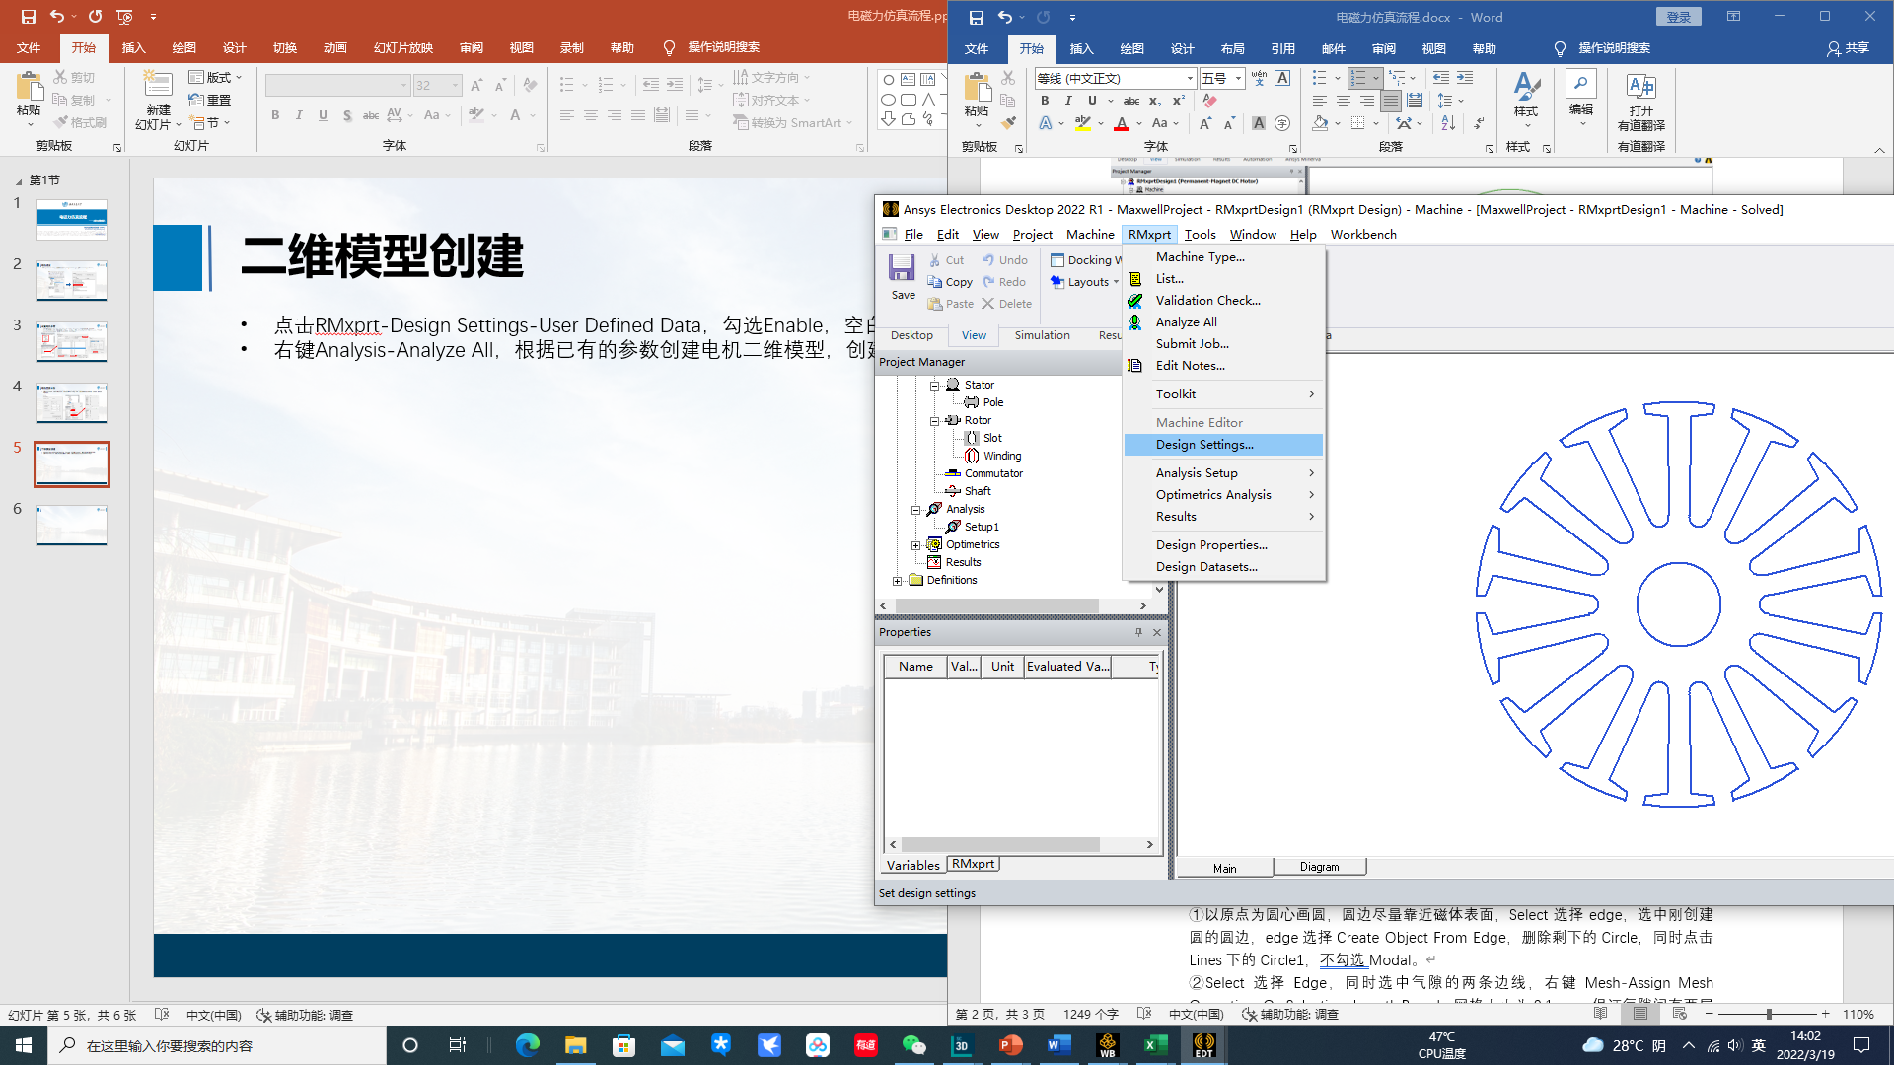
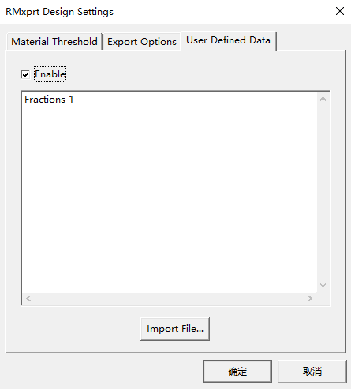
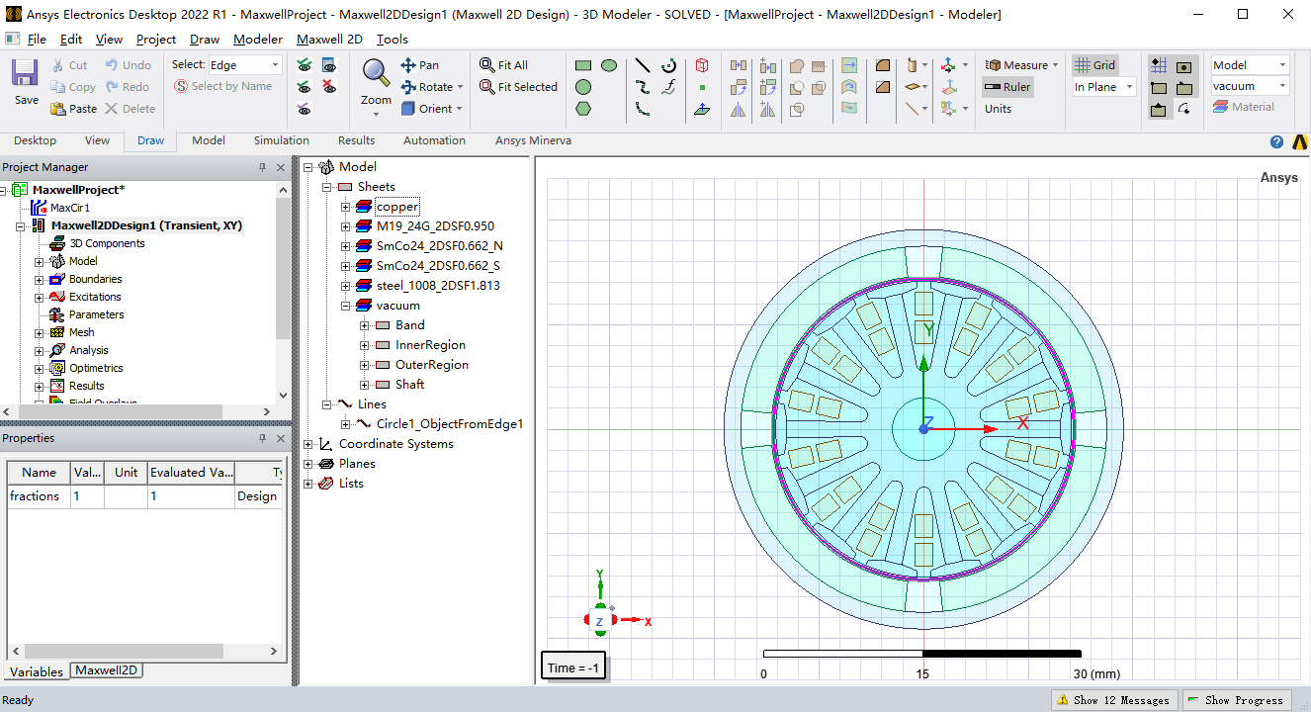
Maxwell2D模型创建
点击RMxprt-Design Settings-User Defined Data，勾选Enable，空白处输入Fractions 1，确保生成的电机模型完整。
右键Analysis-Create Maxwell Design，根据已有的参数创建电机二维模型，创建完成后会在任务栏生成Maxwell2DDesign1。

Slide 7
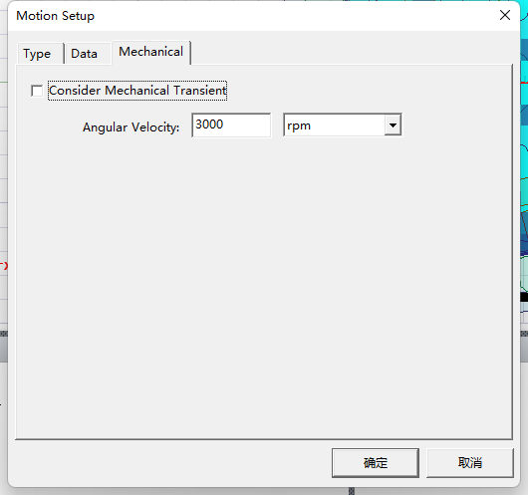
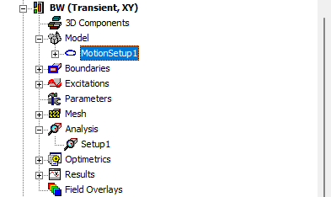
设置电机运行转速
双击MotionSetup1，Mechanical中Angular Velocity设置电机运行时的转速。

Slide 8
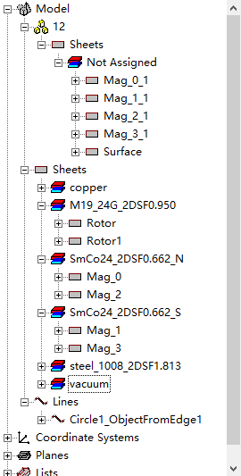
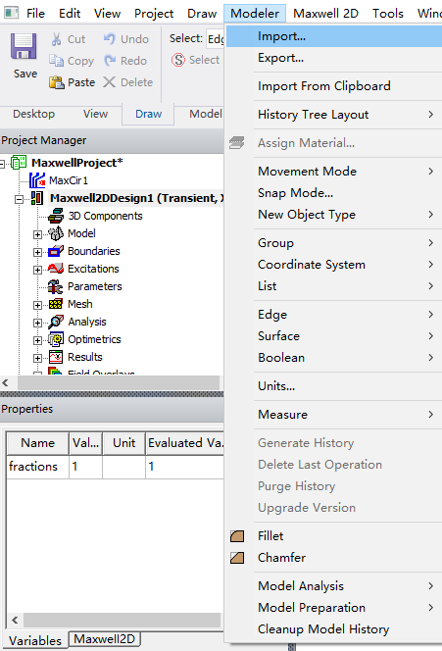
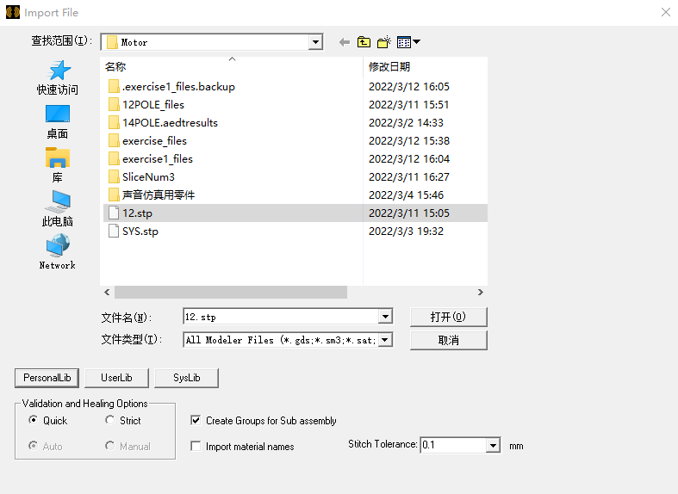
导入转子和磁体(可选）
说明：由于转子和磁体的部分参数（如磁瓦削边等）无法直接在Maxwell模块中实现，需要手动创建CAD模型，再导入Maxwell模块中。
点击Modeler-Import，选择需要导入的转子和磁体二维模型文件，勾选Create Groups for Sub assembly，Stitch Tolerance设置为0.1mm 。
将转子和磁体拖动到对应的材料中，删除之前的转子和磁体。
拖动

Slide 9
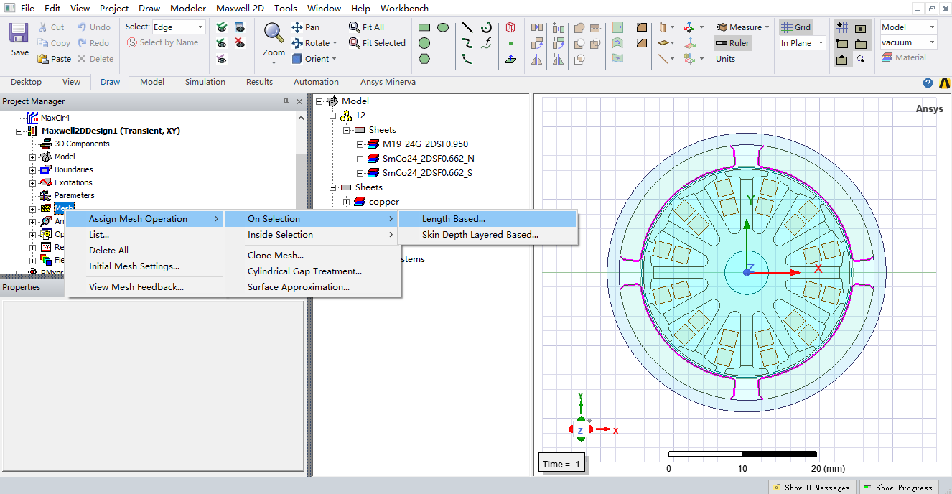
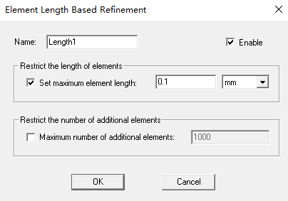
网格划分
1.磁体表面：
Select-Edge，选择四个磁体的边界线，对磁体表面的网格进行精细划分，右键Mesh-Assign Mesh Operation-On Selection-Length Based，网格大小为0.1mm。
1
2

Slide 10
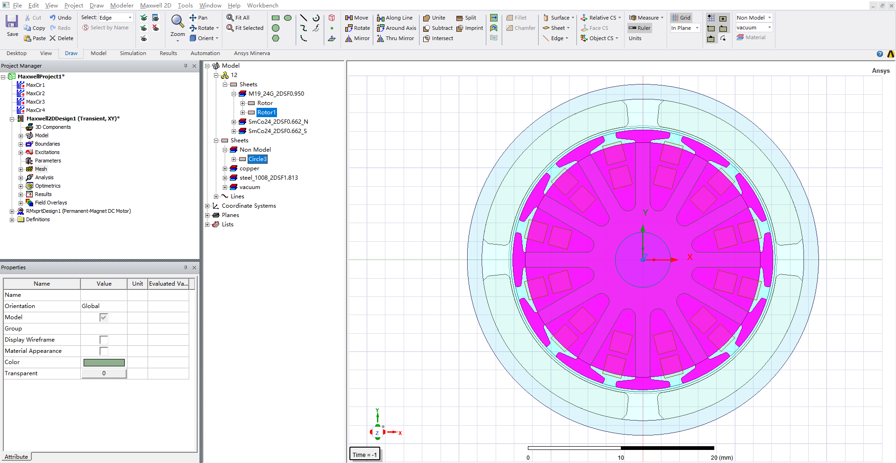
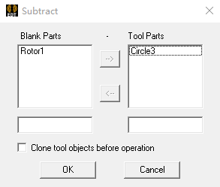
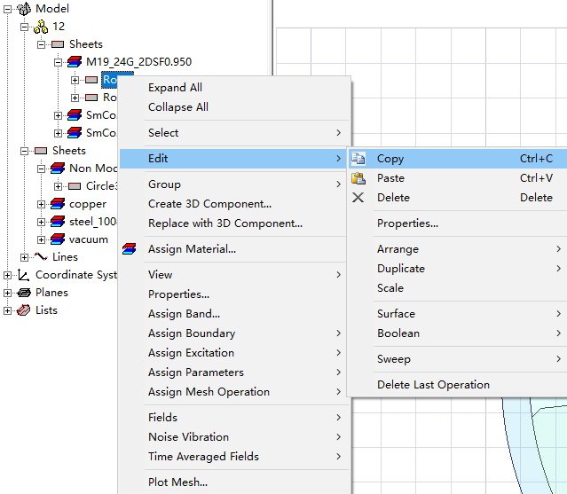
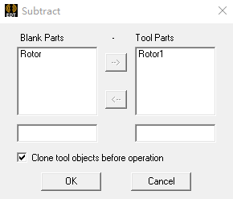
网格划分
2.转子齿：
先复制一个转子模型，再以原点为圆心画圆，圆边与转子齿根相交；同时选中Rotor1和Circle，利用布尔运算Subtract对两者取差集，不保留Circle；再同时选中Rotor与Rotor1，利用布尔运算Subtract对两者取差集，保留Rotor1。
1
2

Slide 11
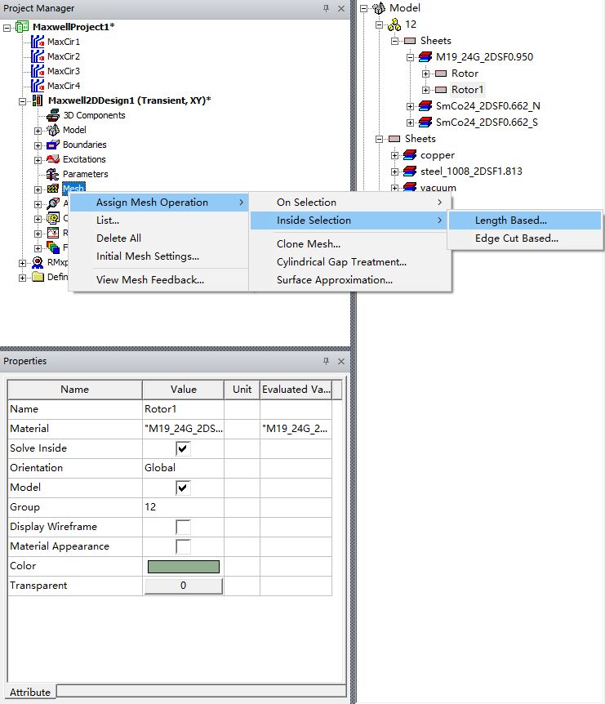

网格划分
选中Rotor1，对转子齿进行网格划分，右键Mesh- Assign Mesh Operation-Inside Selection-Length Based，网格大小为0.2mm。

Slide 12
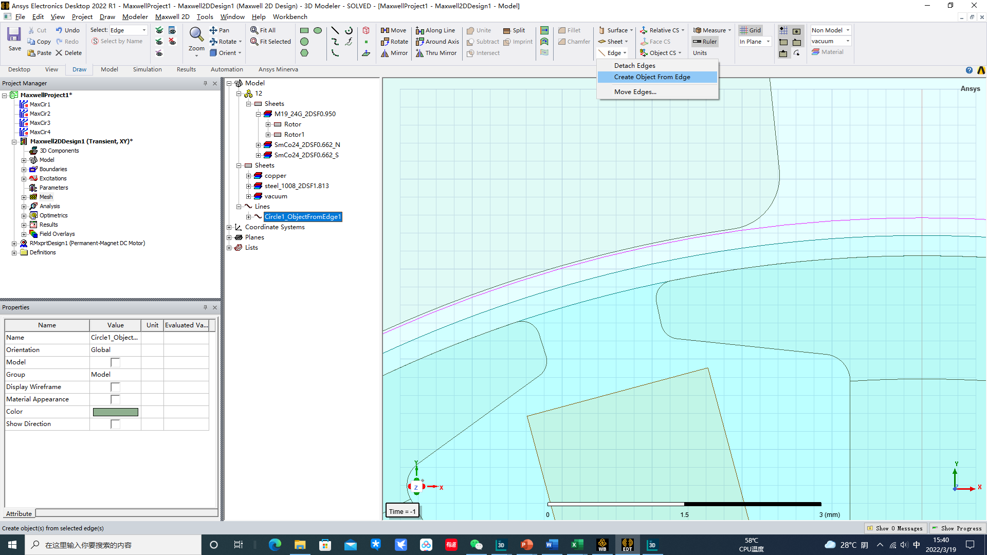
网格划分
3.气隙：
以原点为圆心画圆，圆边尽量靠近磁体表面，Select-Edge，选中该圆边，Edge-Create Object From Edge，删除剩下的Circle，同时点击Lines下的Circle1，不勾选Modal。
2
1
3
4

Slide 13
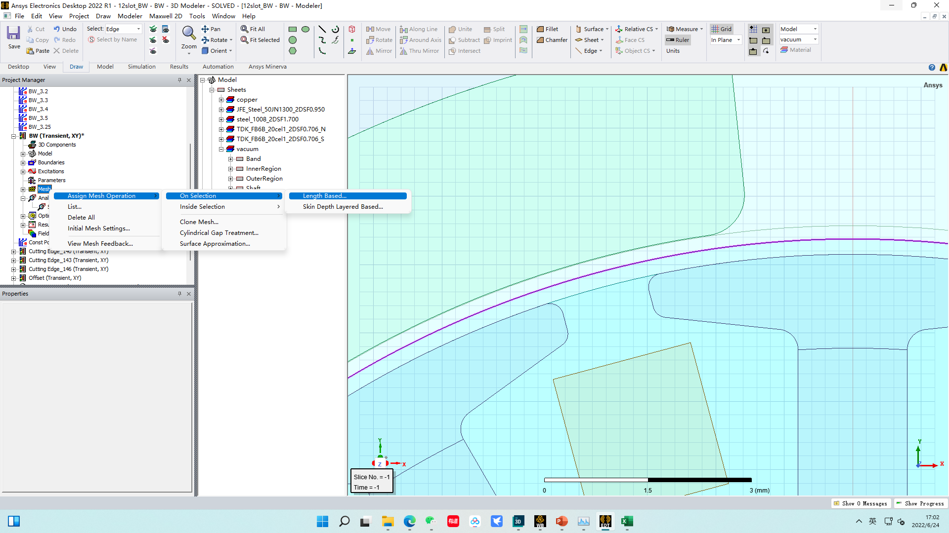
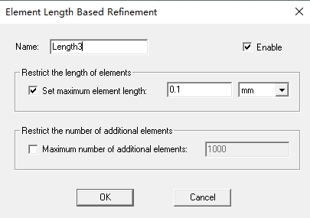
网格划分
Select-Edge，选中Band边线，右键Mesh-Assign Mesh Operation-On Selection-Length Based，网格大小为0.1mm，保证气隙间有两层网格。

Slide 14
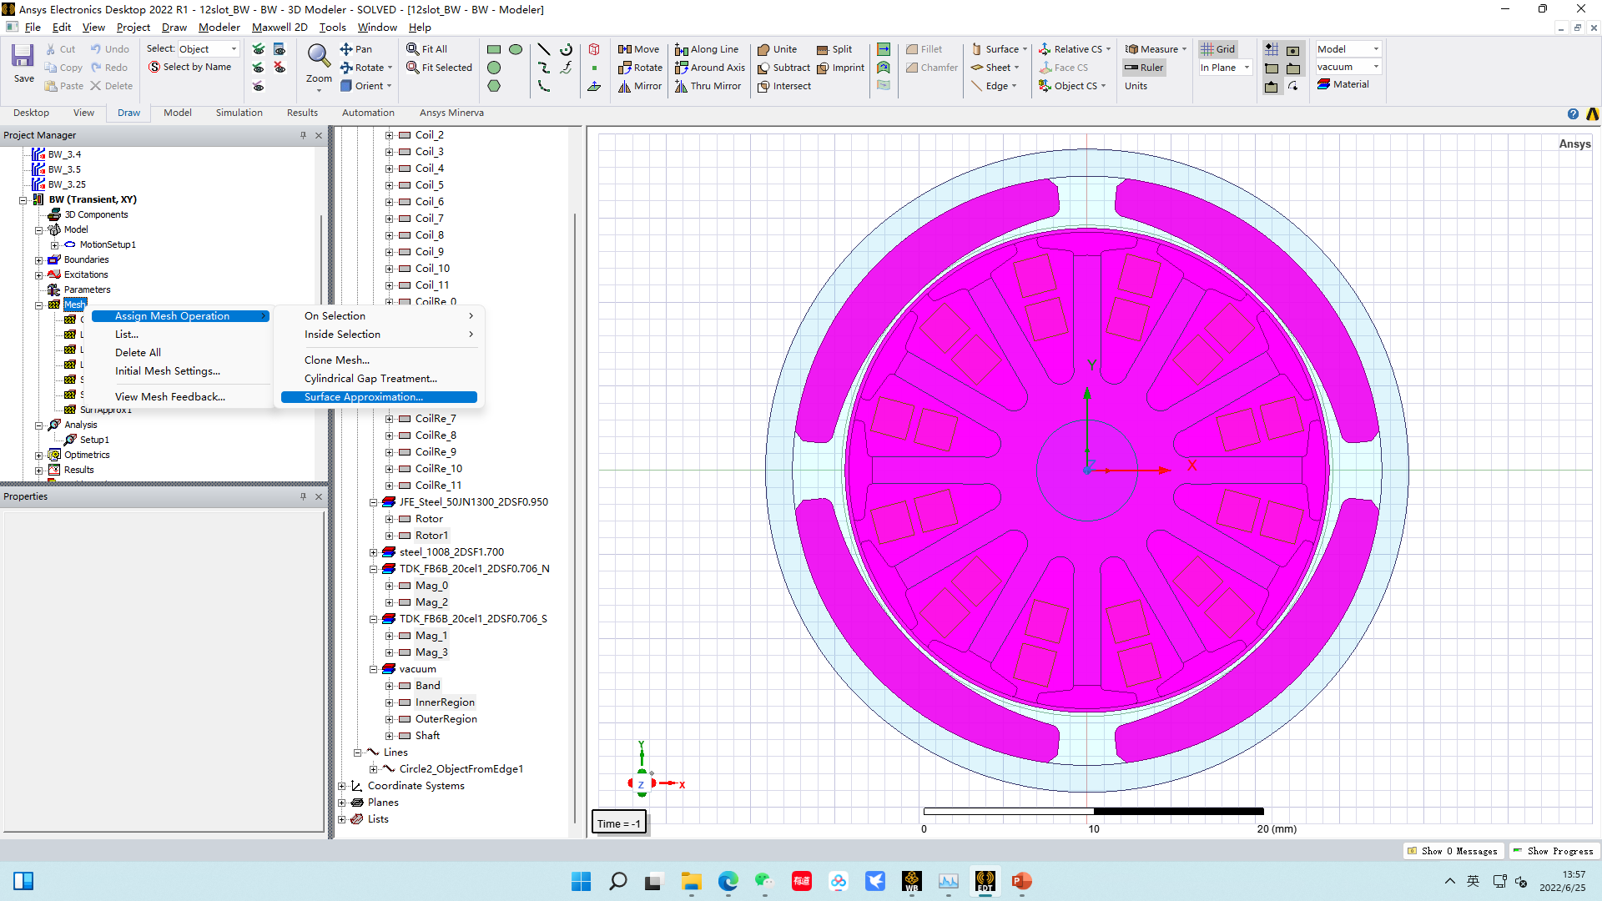
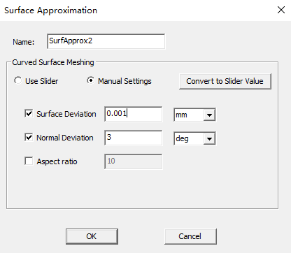
网格划分
4.曲面逼近：
Select-object，选中Rotor1、Mag、Band、InnerRegion，右键Mesh-Assign Mesh Operation-Surface Approximation，选择Manual Settings，设置Surface Deviation为0.001mm，Normal Deviation为3deg。

Slide 15
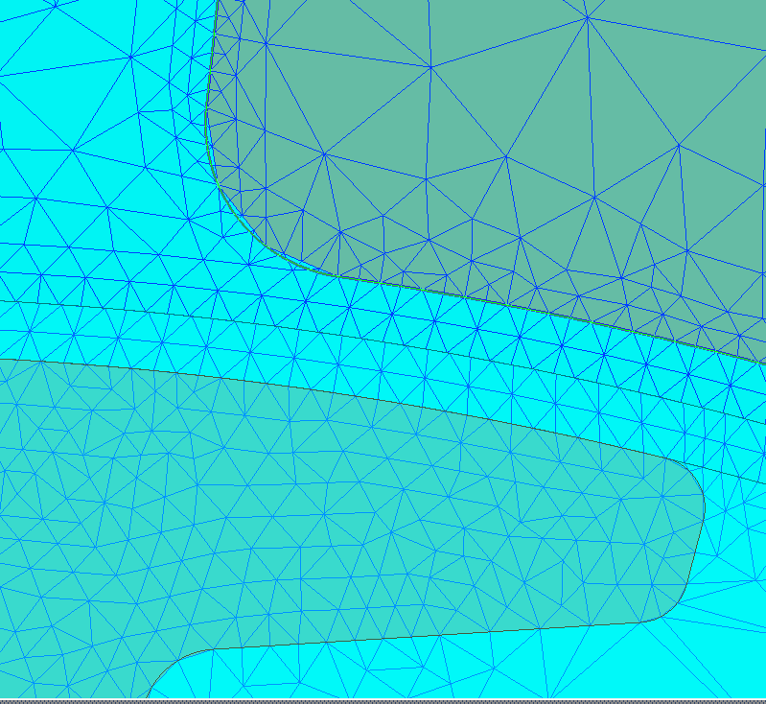
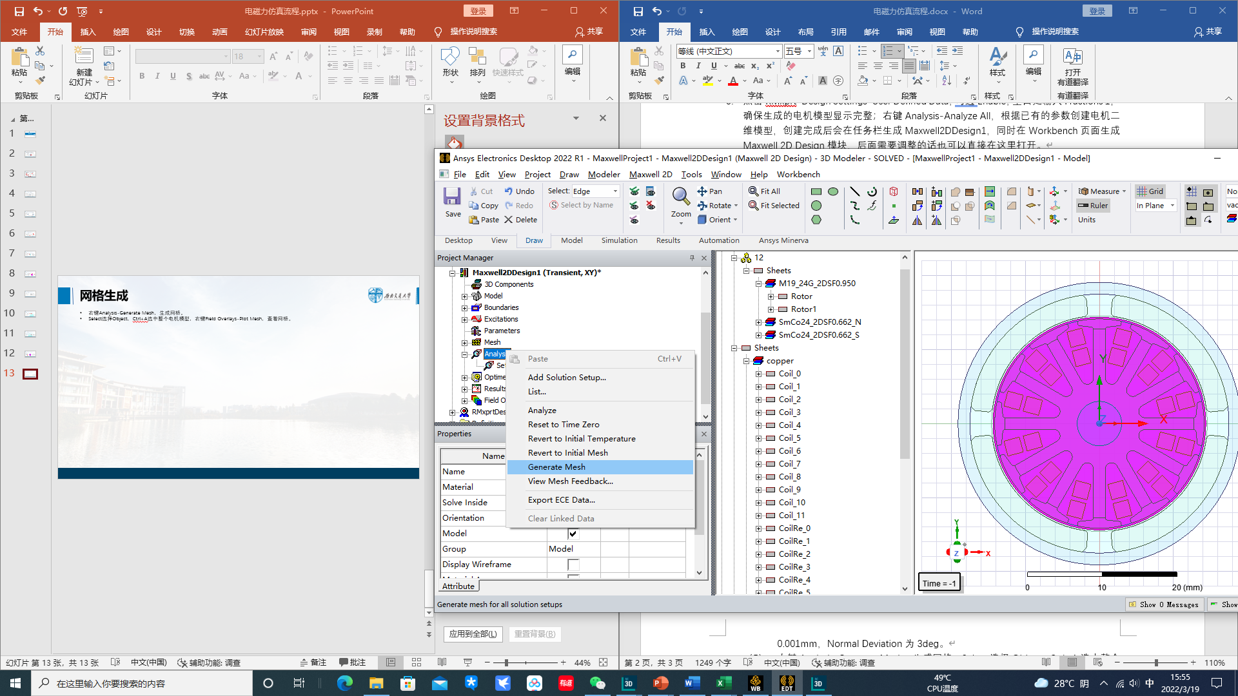
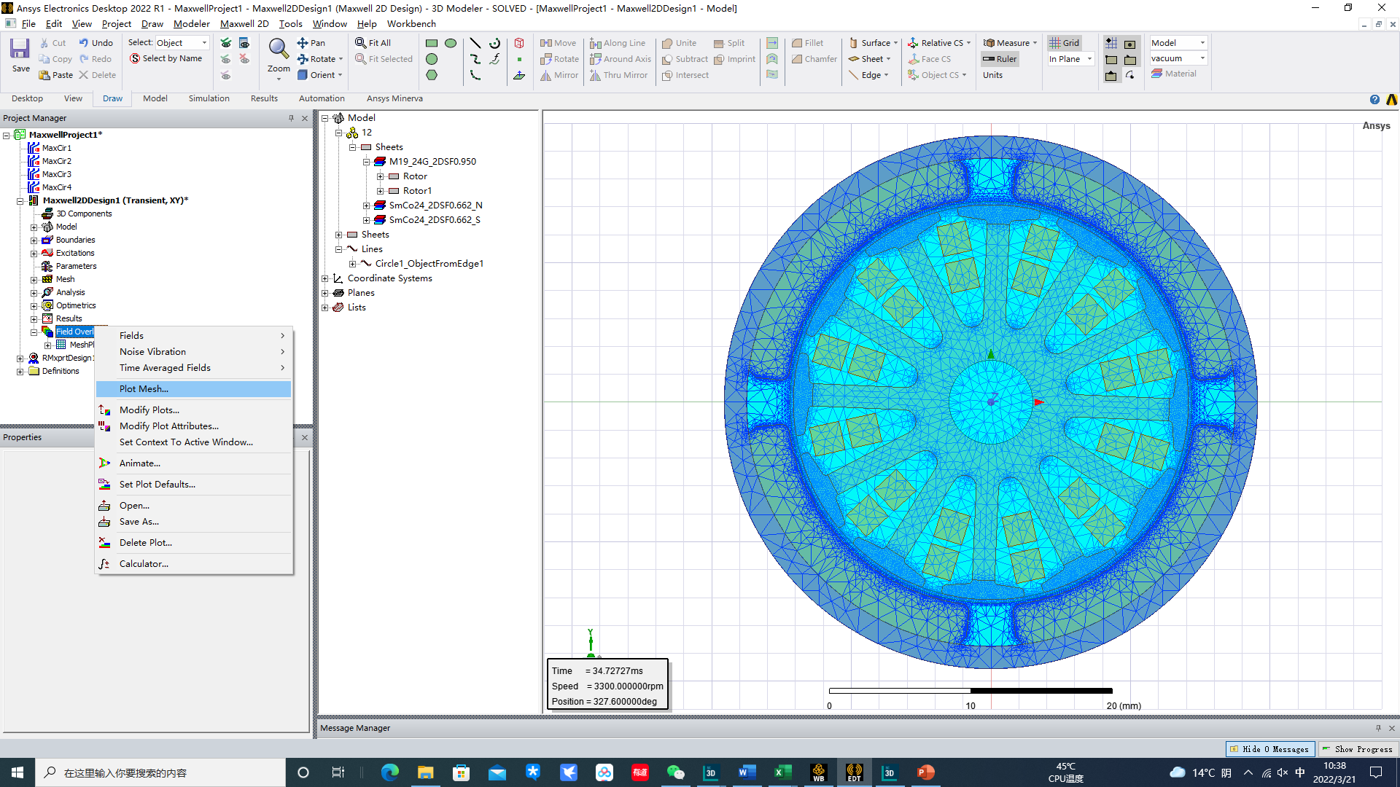
气隙两层网格
网格生成
右键Analysis-Generate Mesh，生成网格。
Select-Object，Ctrl+A选中整个电机模型，右键Field Overlays-Plot Mesh，查看网格。
Setup1-Mesh Statistics，查看网格数量。
Ctrl + A

Slide 16
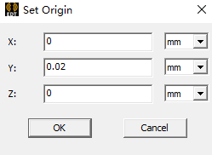
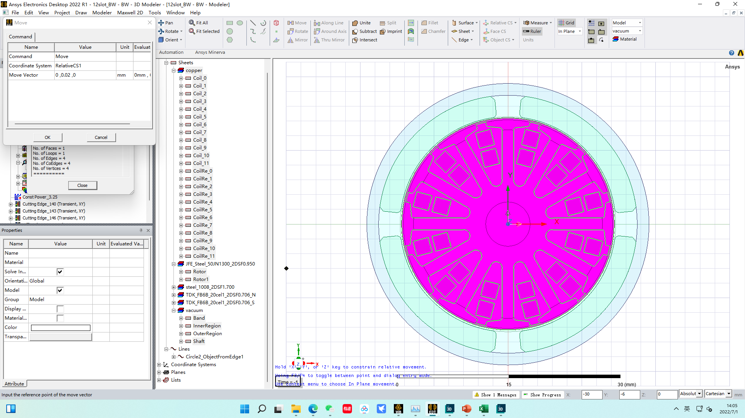
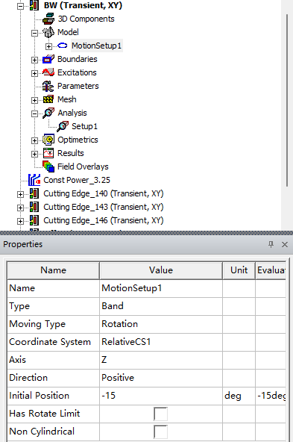
设置静偏心
同时选中Coil、Rotor、Rotor1、Band、InnerRegion、Shaft，点击上方Move，Move Vector设置为(0,0.02,0)。（注：F3、F4可切换命令窗口形式）
点击Relative CS-Offset，设置局部坐标系，原点坐标为(0,0.02,0)。
点击MotionSetup1，Coordinate System切换为局部坐标系RelativeCS1。
1
2
3

Slide 17
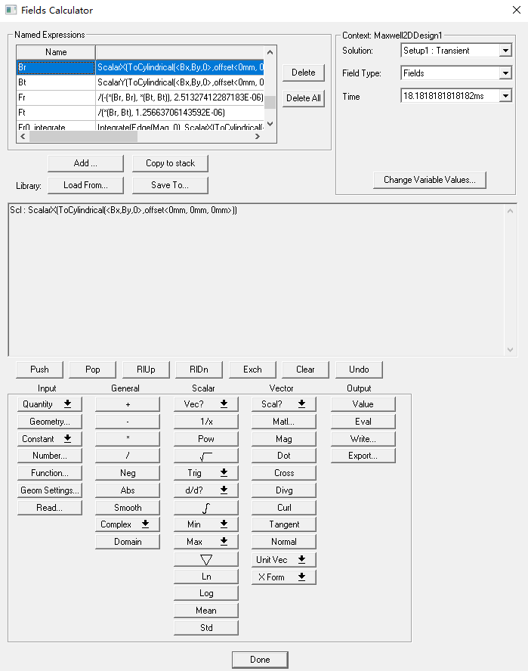
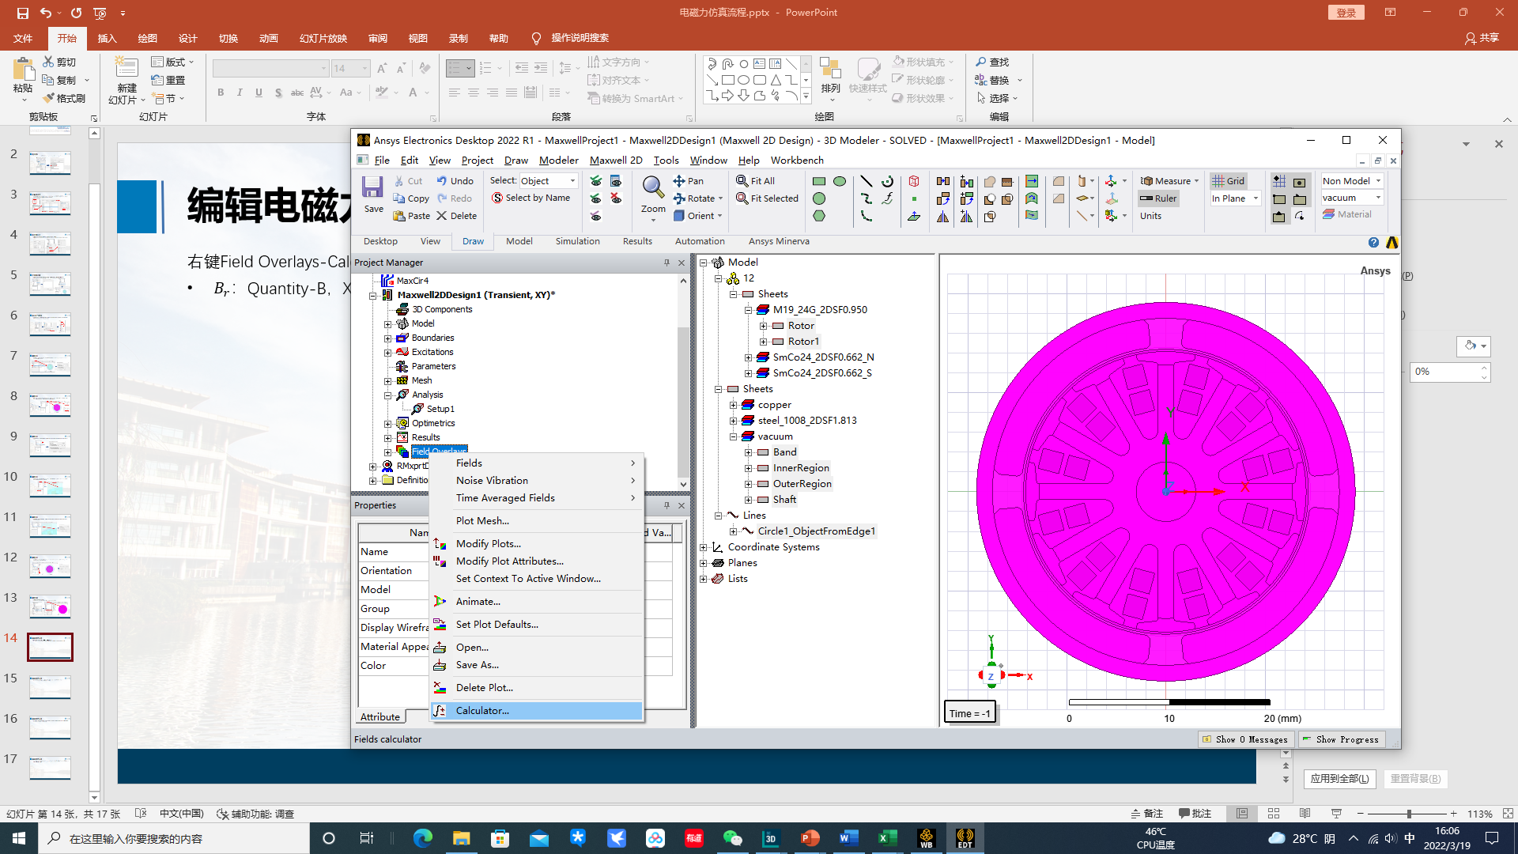
编辑电磁力公式
右键Field Overlays-Calculator，根据$F_{r}=\frac{B_{r}^{2}−B_{t}^{2}}{2μ_{0}}$，$F_{t}=\frac{B_{r}B_{t}}{μ_{0}}$编辑电磁力公式。
$B_{r}$：Quantity-B，X Form-ToCylindrical，Scal-ScalarX，编辑好后点击Add，将公式导入上方Named Expressions中；$B_{t}$同理。
4
1
3
2

Slide 18
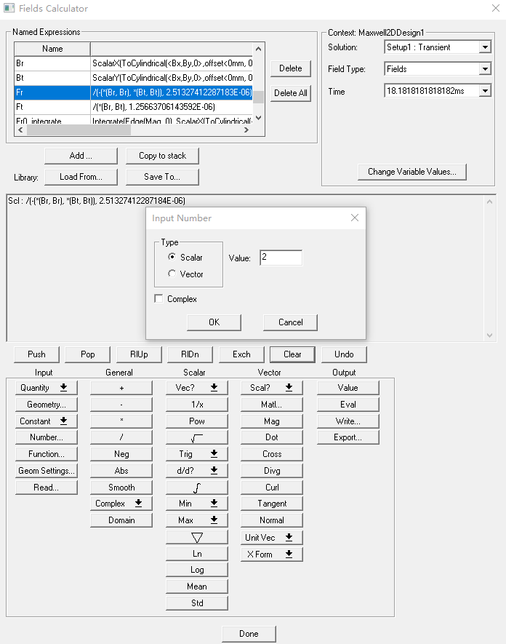
编辑电磁力公式
$F_{r}$：选中编辑好的$B_{r}$，点击Copy to stack，复制2个到编辑面板，点击×；对$B_{t}$进行同样的操作，再点击-；Constant-Mu0，Number-Value-2，点击×，再点击/，编辑好后点击Add； $F_{t}$同理。

Slide 19
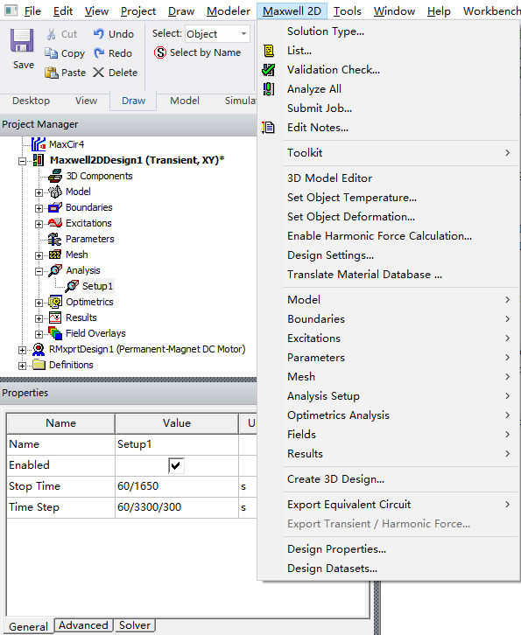
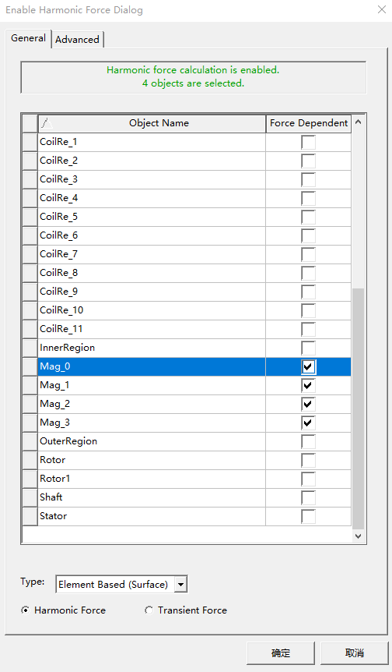
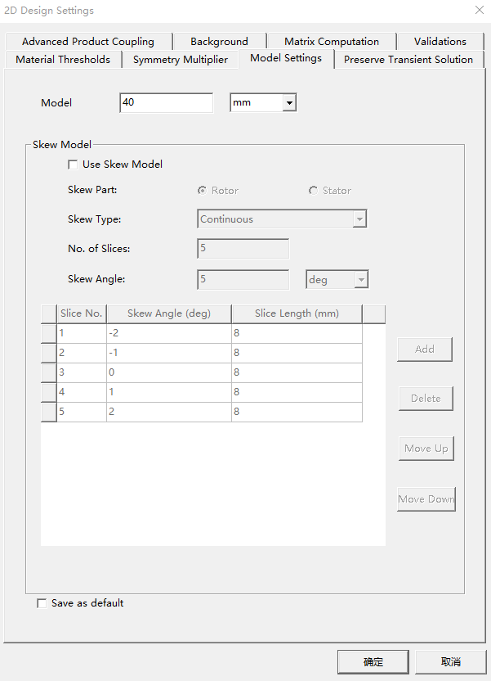
设置求解参数
点击Maxwell 2D-Desing Settings-Model Settings，不勾选Use Skew Model。
点击Maxwell 2D-Enable Harmonic Force Calculation，勾选Mag_0、Mag_1、Mag_2、Mag_3，Type选择Element Based(Surface)。

Slide 20
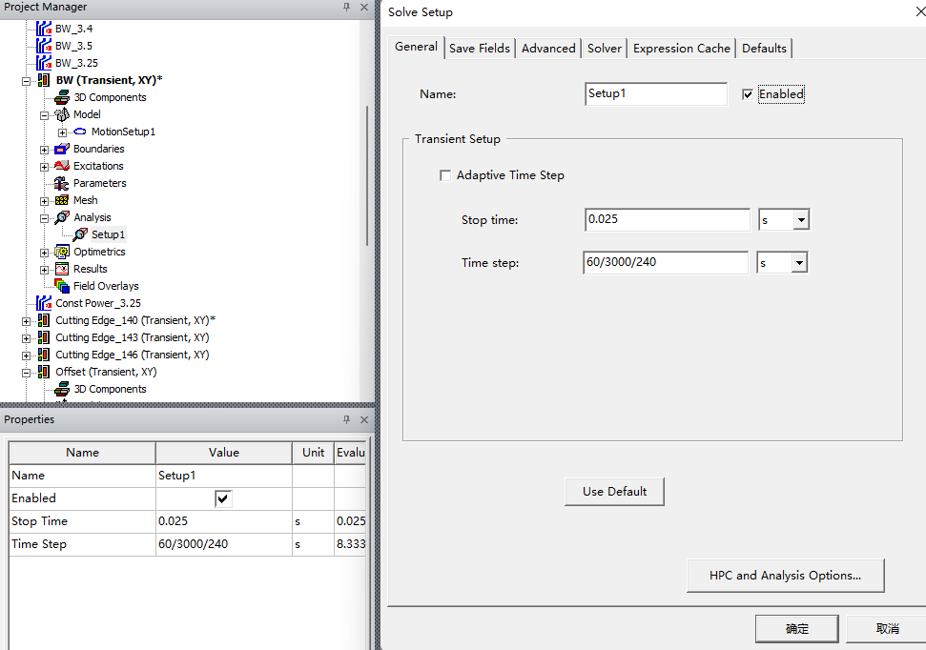
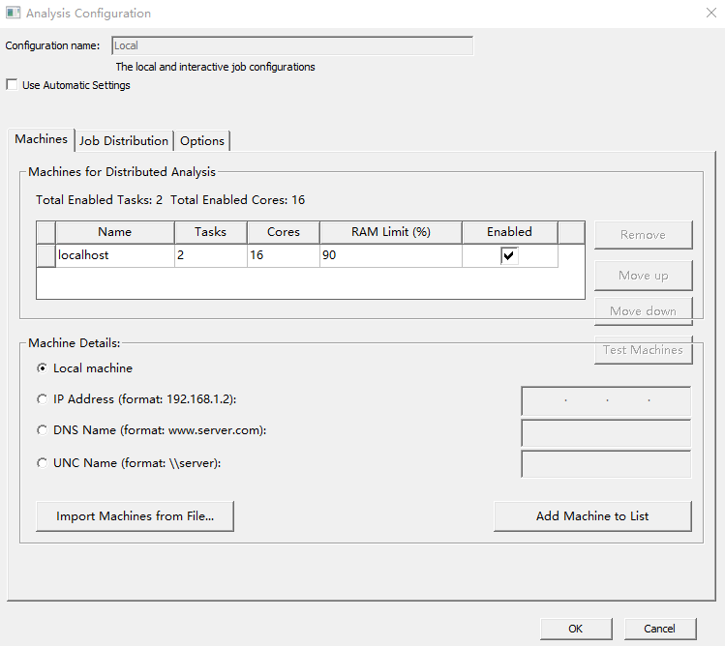
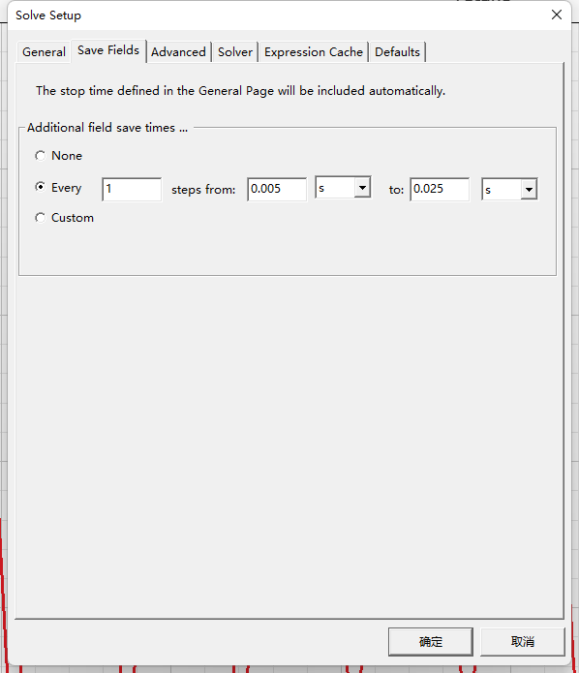
设置求解参数
Setup1-Properties，General中Stop time设置0.025s（即电机启动时间0.005s+第一个周期时间0.02s），再点击HPC and Analysis Options-Edit，根据电脑配置设置CPU核数。
Save Fields中勾选Every，保留第一个周期内的场图。
右键Analysis-Analyze，开始计算电磁力，下方显示计算信息和进度。

Slide 21
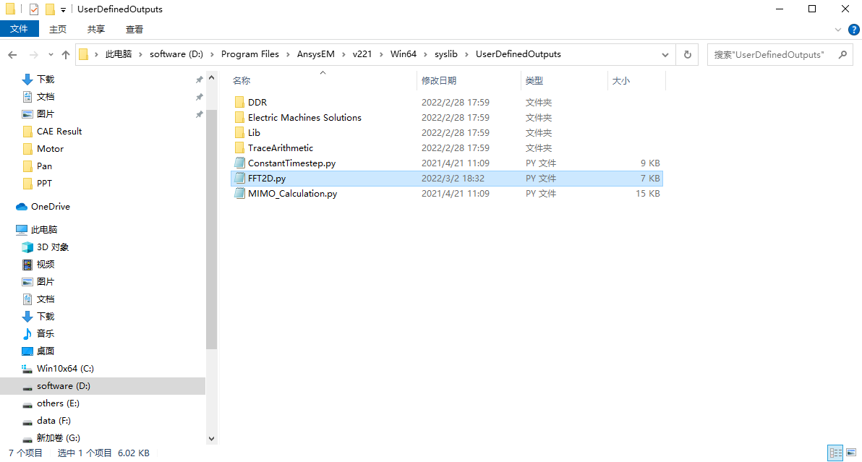
径向电磁力FFT2D
将二维傅里叶变换脚本FFT2D.py复制到X:\Program Files\AnsysEM\v221\Win64\syslib\UserDefinedOutputs路径下，脚本见附件。

Slide 22
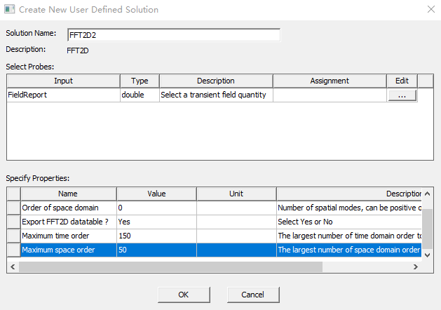
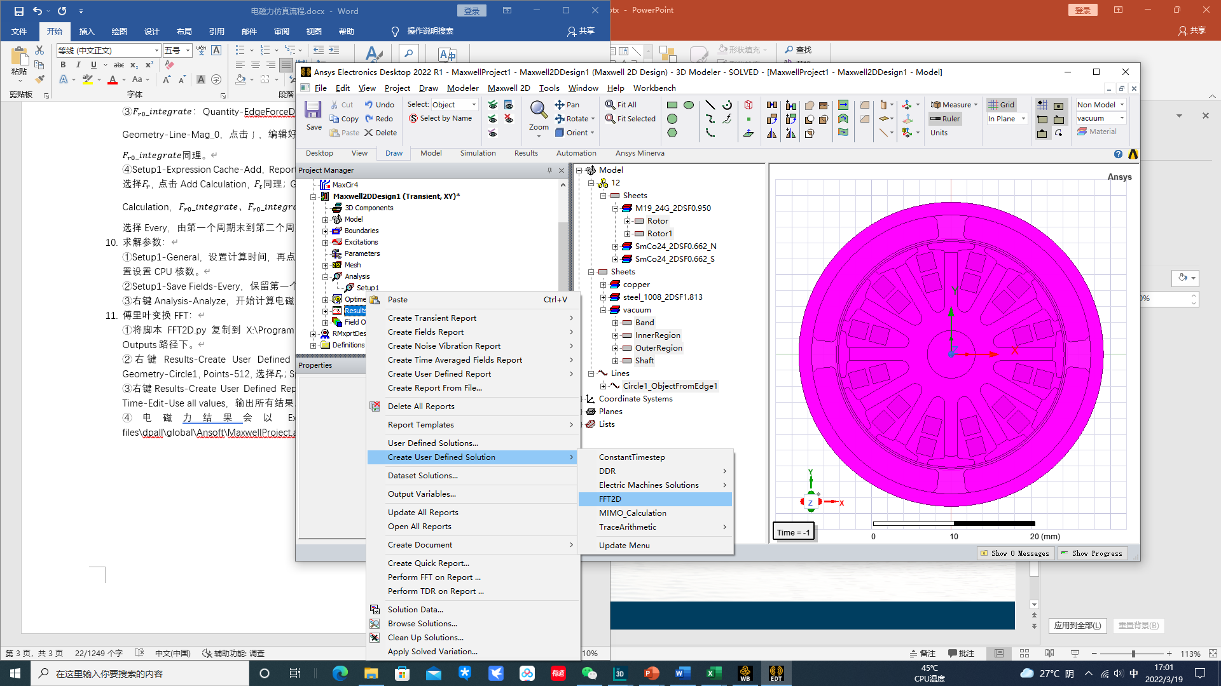
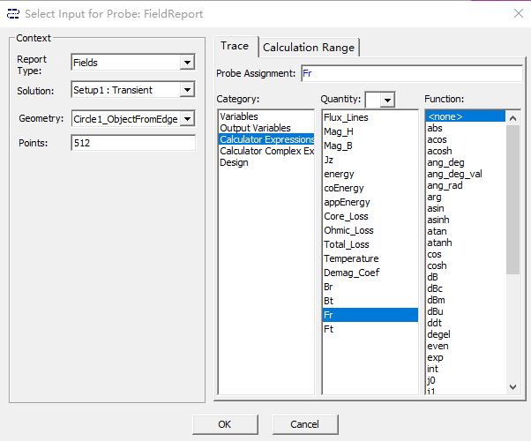
径向电磁力FFT2D
右键Results-Create User Defined Solution-FFT2D-Edit，Report Type-Fields，Geometry-Circle1，Points-512，选择$F_{r}$。
Specify Properties中设置时间阶次和空间阶次。

Slide 23
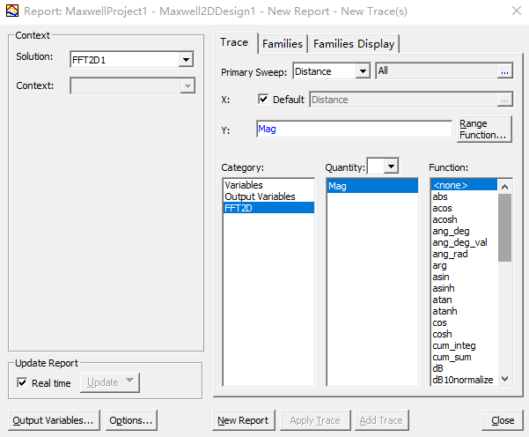


径向电磁力FFT2D
右键Results-Create User Defined Report-Rectangular Plot中输出径向电磁力结果，Families-Time-Edit-Use all values，输出所有结果。

Slide 24

径向电磁力FFT2D
径向电磁力结果会以Excel表格的形式，输出在files\dpall\global\Ansoft\MaxwellProject.aedtresults-mf路径下。

Slide 25

电磁力积分成合力
方法一（沿磁体边线积分）：
右键Field Overlays-Calculator，进入公式编辑界面。
$F_{r0}_integrate$：Quantity-EdgeForceDensity，X Form-ToCylindrical，Scal-ScalarX，Geometry-Line-Mag_0，点击∫，编辑好后点击Add；$F_{r1}_integrate、F_{r2}_integrate、F_{r3}_integrate$同理。

Slide 26

电磁力积分成合力
分别选中编辑好的$F_{r0}_integrate、F_{r1}_integrate、F_{r2}_integrate、F_{r3}_integrate$，点击Copy to stack，再点击+，编辑好后点击Add，命名为$F_{r}_allmag$，即为径向电磁力合力。
$F_{t0}_integrate、F_{t1}_integrate、F_{t2}_integrate、F_{t3}_integrate$及切向电磁力合力同理。
3
1
2

Slide 27

电磁力积分成合力
方法二（沿气隙圆弧积分）：
右键Field Overlays-Calculator，进入公式编辑界面。
选中编辑好的$F_{r}$，点击Copy to stack ，Geometry-Line-Circle1，点击∫ ，编辑好后点击Add，命名为$F_{r}_allcircle$，即为径向电磁力合力。
4
1
2
3

Slide 28



电磁力积分成合力
右键Results-Create Fields Report-Rectangular Plot，选择$F_{r}_allmag$或$F_{r}_allcircle$，点击New Report，会在Results下生成相应的时域报告，双击查看。

Slide 29





电磁力积分成合力
右键Results-Perform FFT on Report，选择需要进行FFT转换的报告，Apply Function To Complex Data选择mag，点击OK，会在Results下生成相应的频域报告，双击查看。

Slide 30


时域电磁力云图
Select-Object，选中四个磁体，右键Field Overlays-Fields-Other-edgeForceDensity。
对话框中Quantity-edgeForceDensity，勾选Plot on edge only，点击Done，生成时域下电磁力云图。
1
2

Slide 31



时域电磁力云图
右键edgeForceDensity1-Animate，弹出对话框点击OK，生成动态时域电磁力云图。
Animation对话框中，可以实现动态云图的播放/停止，调整播放速度；点击Export，可以将动态云图输出为.gif文件。
在图例处右键选择Modify，可以调整云图显示的相关参数。

Slide 32


频域电磁力云图
Select-Object，选中四个磁体，右键Field Overlays-Noise Vibration-Har_Edge_Force_Density。
对话框中Quantity-Har_Edge_Force_Density ，Intrinsic Variables-Freq选择想要查看的频率，勾选Plot on edge only，点击Done，生成频域下电磁力云图。
1
2

Slide 33


频域电磁力云图
右键Har_Edge_Force_Density1-Animate，弹出对话框点击OK，生成动态频域下电磁力云图。
Animation对话框中，可以实现动态云图的播放/停止，调整播放速度；点击Export，可以将动态云图输出为.gif文件。
在图例处右键选择Modify，可以调整云图显示的相关参数。

Slide 34

创建谐响应模块
回到Workbench界面，创建Harmonic Response模块。
双击Engineering Data，可以设置材料属性，每次更新完材料后，右键Engineering Data-Update。
右键Geometry-Import Geometry，选择要导入的电机壳体模型（注：壳体与磁瓦模型建立完成后，需要设置共节点）。
将计算好的电磁力导入谐响应模块，拖动Maxwell模块中的Solution到Harmonic Response模块中的Setup，两者之间会创建一条连接线。
拖动

Slide 35


建立等效质量点
双击Harmonic Response中的Setup，进入谐响应分析模块，进行电机振动分析。
将转子、绕组、轴、轴承等效为质量点，右键Geometry-Insert-Point Mass，质量点抓取的面为轴承与端盖接触的两个面（图中红色区域），赋予质量点坐标、质量等属性。

Slide 36


赋予材料属性
赋予材料，机壳、前端盖、后端盖、磁瓦的材料均为Steel，材料属性为默认属性。
Steel

Slide 37



建立接触关系
建立机壳与前、后端盖的接触关系，删除软件自动创建的接触关系，点击Connections，Generate Auromatic Connection On Refresh选择No。
右键Connections-Insert-Manual Contact Region，Contact选择机壳的内表面，Target选择前端盖与机壳接触的面（图中蓝色区域），Type选择Bonded；后端盖与机壳的接触关系同理。
选择方式：点、线、面
1
2

Slide 38



网格划分
网格划分：
点击Mesh，Element Size设置为1mm，即为网格整体尺寸。
右键Mesh-Insert-Method，Geometry选择四个磁瓦的整体，Method选择Tetrahedrons。

Slide 39



网格划分
网格划分：
点击Named Selection，Geometry选择四个磁瓦的内表面（图中红色区域）。
右键Mesh-Insert-Face Meshing，Geometry选择Named Selection，使磁瓦内表面的网格排列整齐，保证电磁力映射的准确性。
右键Mesh-Generate Mesh，生成网格，Mesh-Statistics中可以查看网格数量。

Slide 40


映射电磁力
右键Imported Loads-Insert-Surface Force Density，Scoping Method选择Named Selection，Source Frequency选择All，右键Surface Force Density-Import Load。
在Graphics Controls中设置，可以查看不同时间阶次的电磁力分布情况。

Slide 41


求解参数设置
点击Analysis Settings，Options中设置求解频率范围和点数，Solution Method选择Mode Superposition，设置模态数量和搜索范围。
Damping Controls中Damping Define By选择Constant Structural Damping Coefficient，阻尼设置为0.06。
Solution中设置计算机核数，右键Solution-Solve进行求解。

Slide 42

后处理
右下角选择想要查看的频率，右键选择Create Results，左侧Solution中就会创建对应的结果。
右键Total Acceleration-Rename Based on Definition，如图中所示会以对应的频率命名，右键Total Acceleration-Evaluate All Results，便可查看不同频率下的加速度云图。
下方Graph中可以设置播放/停止，调整播放速度。

Slide 43


后处理
右键Solution-Insert-Frequency Response-Acceleration，Geometry选择部分节点，Orientation选择方向，右键Frequency Response-Evaluate All Results，生成加速度频谱图。

Slide 44



谢 谢
欢 迎 交 流

